Slide 1
Comparazione scheda di valutazione tutor e testo expert teacher
Evelin Pederiva
Stephanie Pescol
Valentina Redolfi
Rossella Zanolin

Slide 2
1
TESTO EXPERT TEACHING
SCHEDA VALUTAZIONE
È puntuale, responsabile, rispettoso/a dell’ambiente scuola e di tutte le persone con cui collabora.

Slide 3
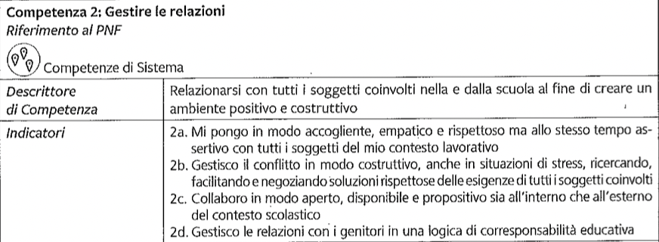
2
TESTO EXPERT TEACHING
SCHEDA VALUTAZIONE:
Instaura relazioni educative adeguate, mostrando equilibrio e flessibilità anche di fronte a imprevisti (situazioni conflittuali, mancato rispetto delle regole, ecc.).

Slide 4
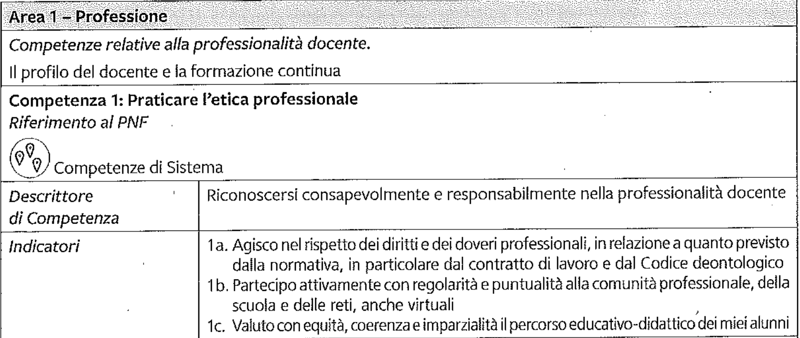
3
TESTO EXPERT TEACHING
SCHEDA VALUTAZIONE:
Osserva con sensibilità pedagogica la situazione formativa e ne riporta spunti utili per il confronto con la/il tutor sull’agire formativo/didattico.

Slide 5
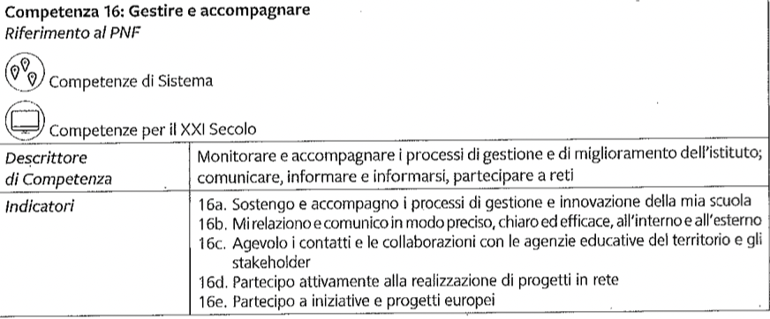
4
TESTO EXPERT TEACHING
SCHEDA VALUTAZIONE:
Pianifica, struttura e condivide l’esperienza di insegnamento/apprendimento con la/il tutor indicando: analisi della situazione, finalità, risultati attesi, verifica, strategie didattiche, materiali, tempi, spazi...L’intervento va previsto in almeno tre momenti.

Slide 6
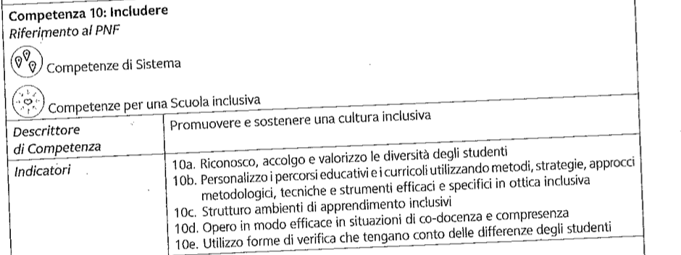
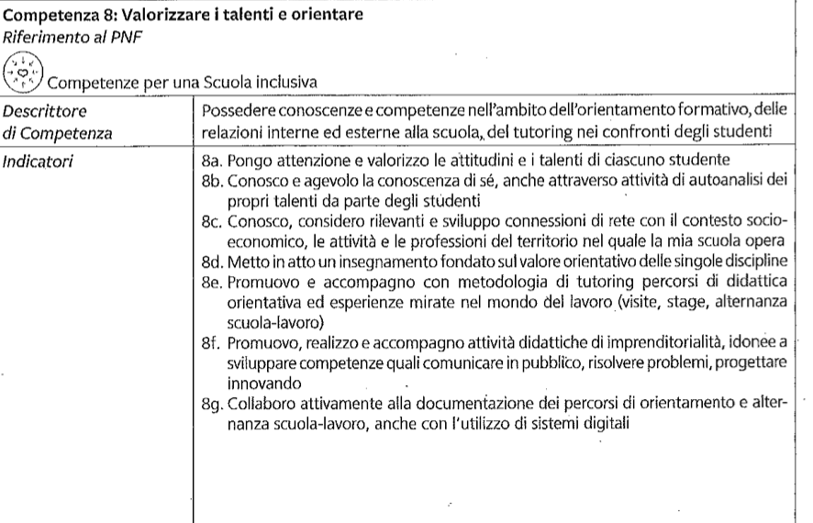
5
TESTO EXPERT TEACHING
SCHEDA VALUTAZIONE:
Tiene conto delle diversità dei bambini e utilizza approcci, strategie e molteplicità di linguaggi per differenziare e/o adattare la proposta didattica.

Slide 7
6
TESTO EXPERT TEACHING
SCHEDA VALUTAZIONE:
“Ascolta” e incuriosisce i bambini, organizza attività motivanti, laboratoriali, con lavori di coppia o piccolo/grande gruppo.

Slide 8
7
TESTO EXPERT TEACHING
SCHEDA VALUTAZIONE:
Padroneggia saperi e contenuti, crea connessioni fra essi e li collega alle esperienze dei bambini.
p. 23

Slide 9
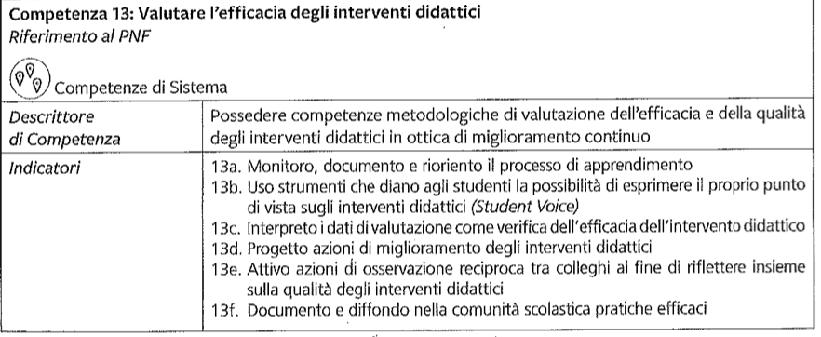
8
SCHEDA VALUTAZIONE:
Riflette sull’esperienza condotta utilizzando i feedback del/la tutor, per individuare eventuali strategie di miglioramento.
TESTO EXPERT TEACHING

Slide 10
9
TESTO EXPERT TEACHING
SCHEDA VALUTAZIONE:
Manifesta -interesse, entusiasmo-intraprendenza, autonomia

Slide 11
Ianes, cramerotti, biancato, demo, "Expert teacher", erickson
bibliografia

